Slide 1
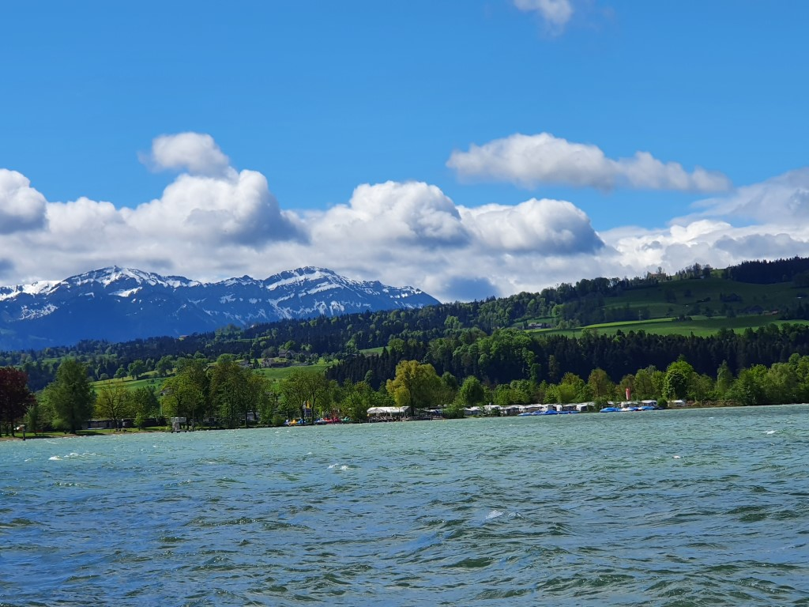
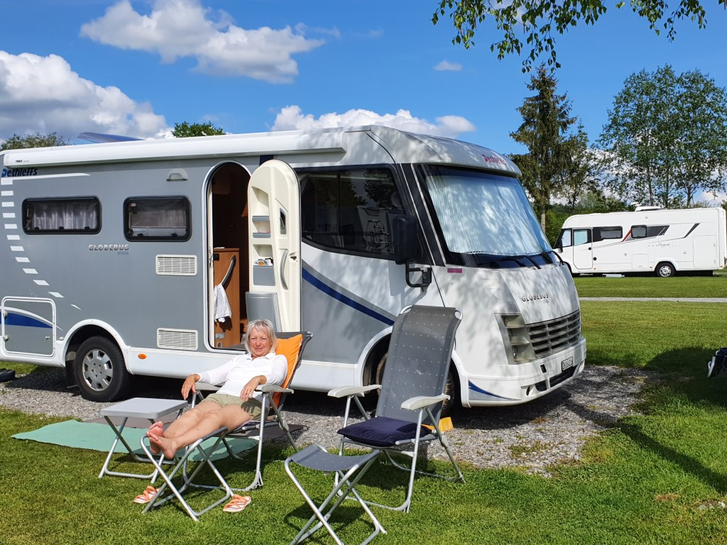
Sempachersee
16. Mai bis 21. Mai 2021

Slide 2
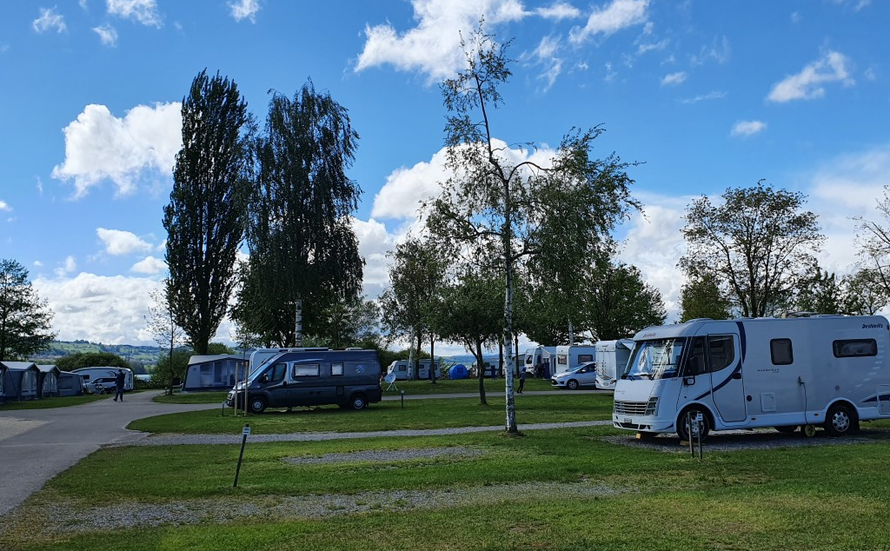

Slide 3
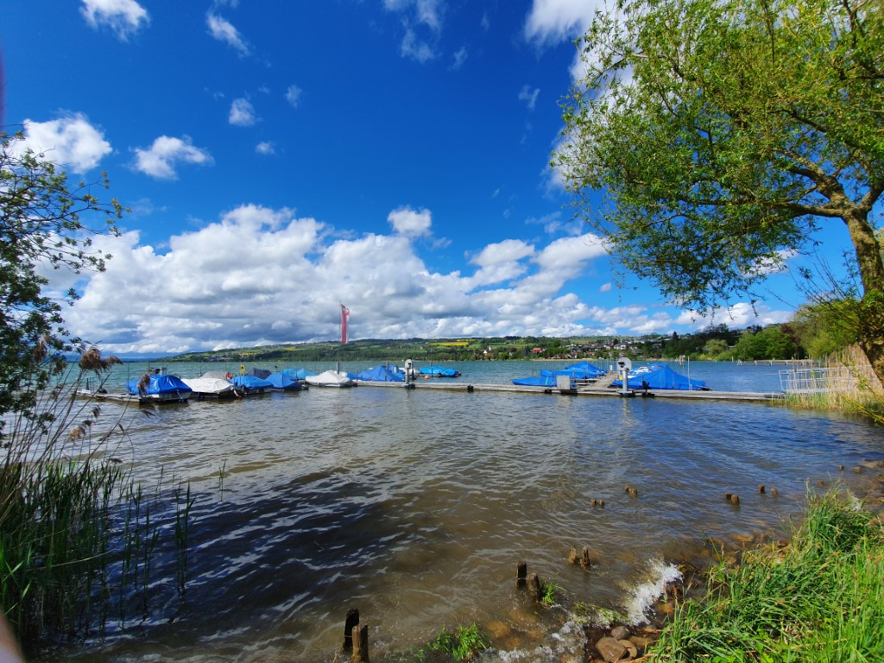

Slide 4
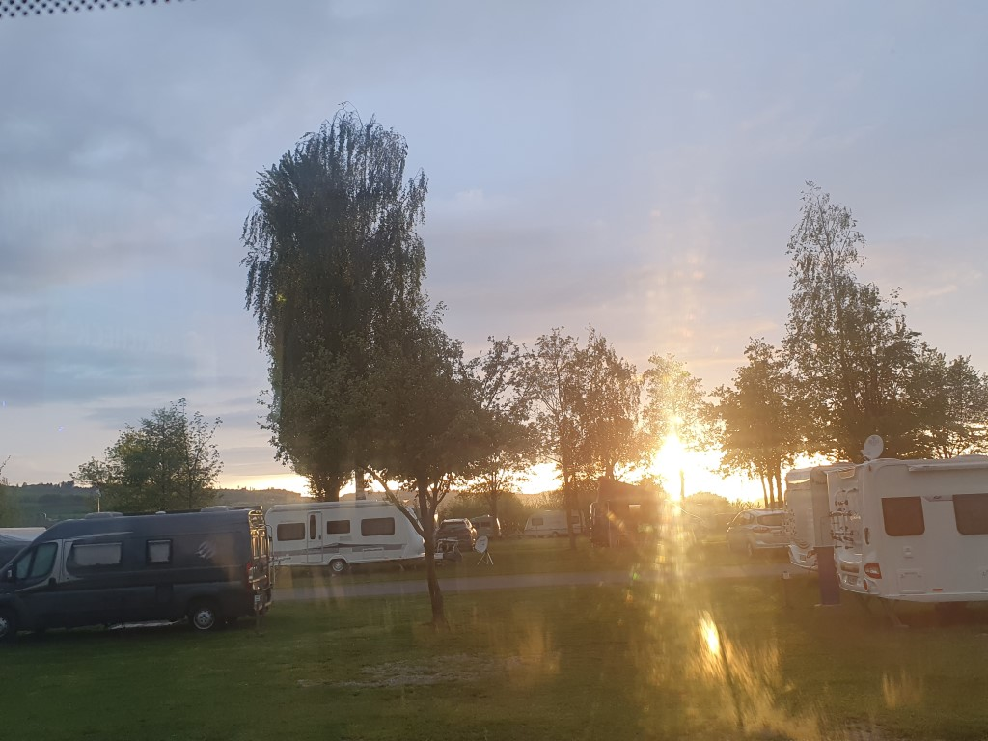

Slide 5
Die Stadt Sempach ist nicht nur geschichtsträchtig, sie liegt auch landschaftlich in einer einladenden Umgebung mit wunderbarem Blick auf die Zentralschweizer Voralpen.
Sempach konnte seinen ursprünglichen mittelalterlichen Städtlicharakter bewahren.
Heute befindet sich der Städtli-Kernbereich von Sempach im Inventar der schützenswerten Ortbilder der Schweiz als Ortsbild von nationaler Bedeutung.
1234 wird Sempach erstmals als Stadt urkundlich erwähnt. Seit jeher ist der Name Sempach allerdings mit dem entscheidenden Krieg 1386 gegen die Habsburger verbunden.
Die in der Schweiz populäre Winkelriedlegende besagt, dass der Sieg auf den Opfertod des Arnold von Winkelried zurückzuführen sei. Dieser habe sich mit dem Ausruf «Ich will euch eine Gasse bahnen, sorget für mein Weib und meine Kinder!» in die Speere der habsburgischen Ritter geworfen und diese niedergedrückt, so dass die eidgenössischen Fusstruppen mit ihren Hellebarden über seinen Körper hinweg in die Phalanx des Ritterheeres einbrechen konnten.

Slide 6
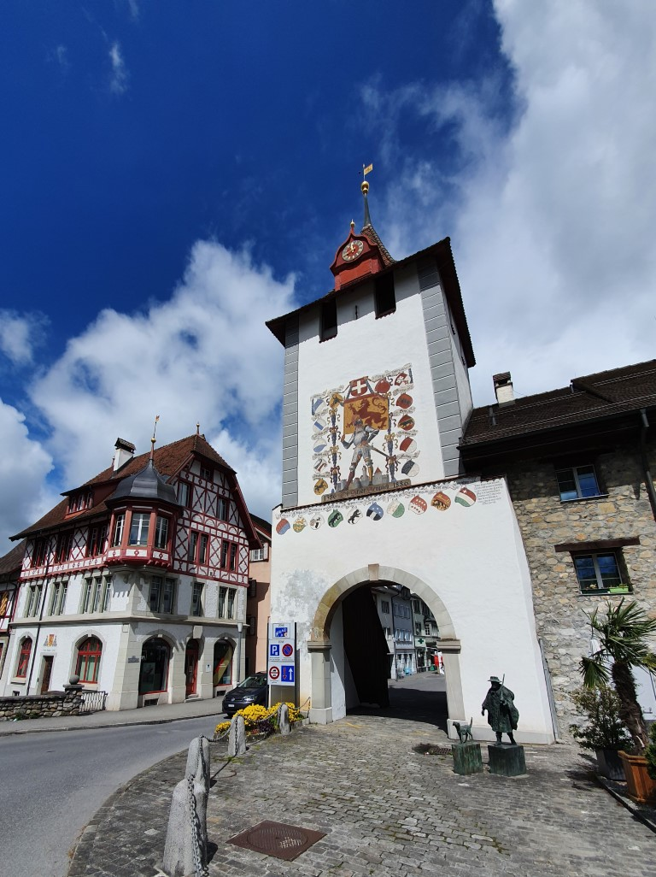
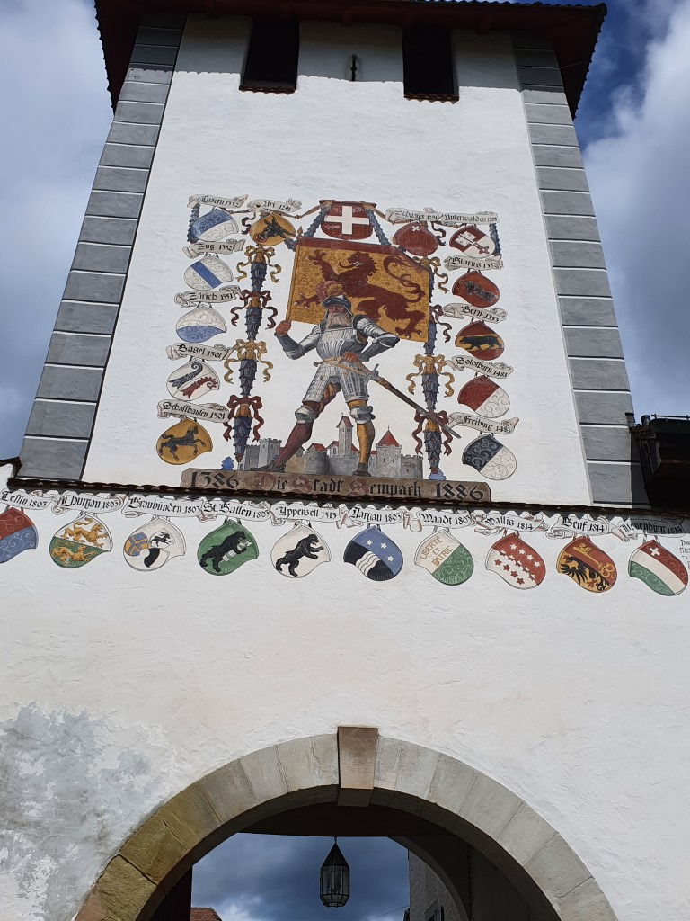
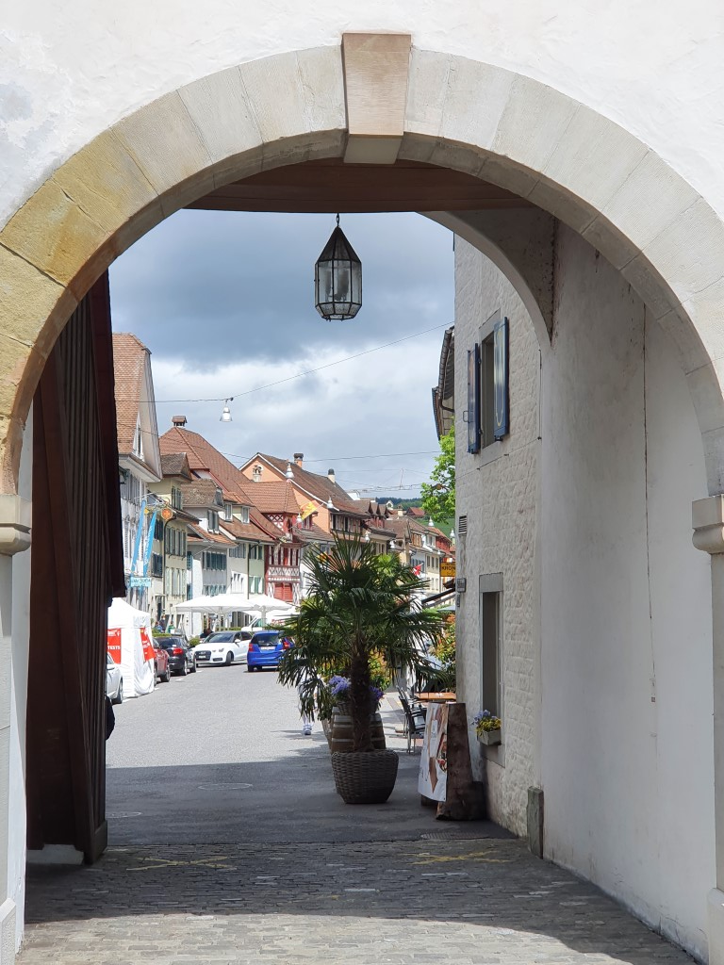

Slide 7
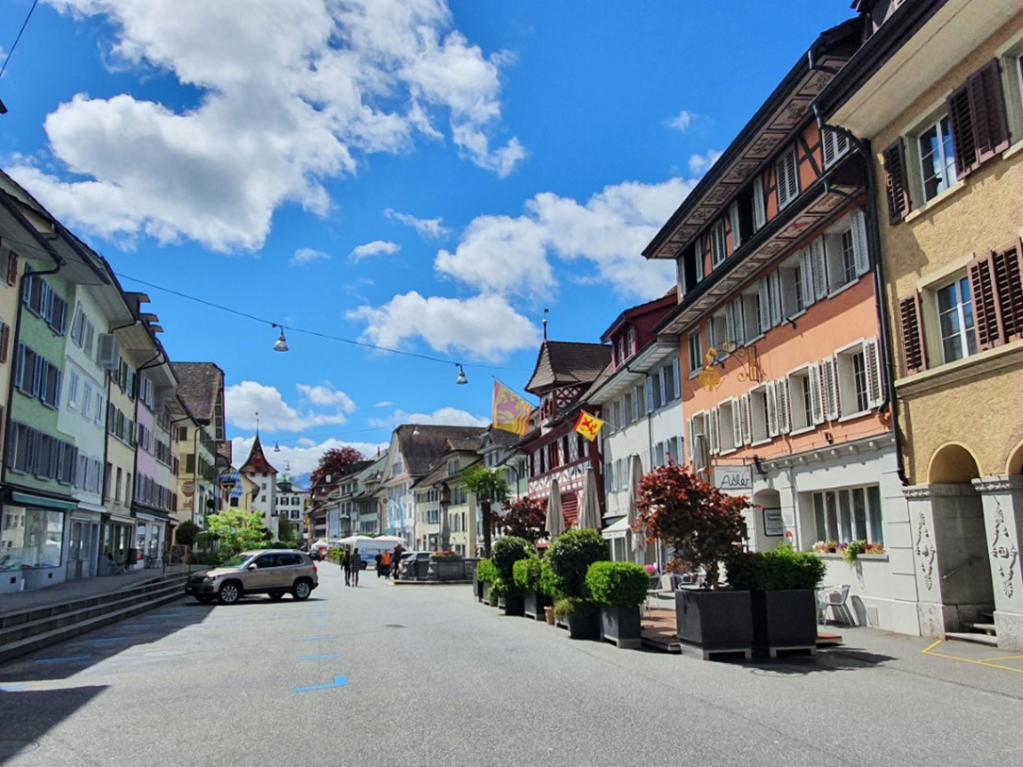

Slide 8
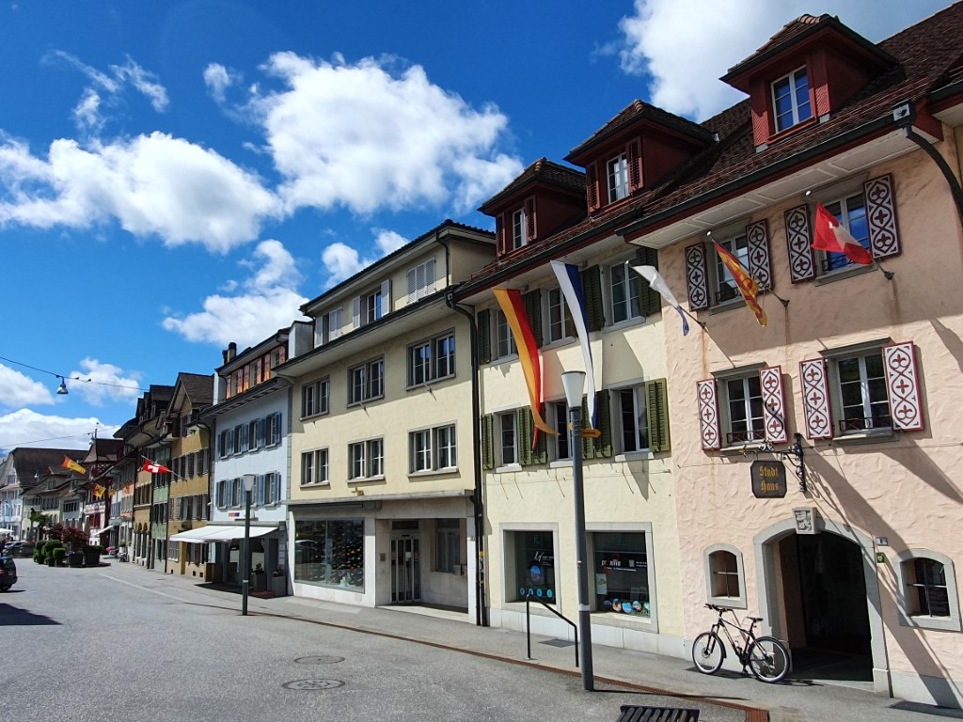

Slide 9
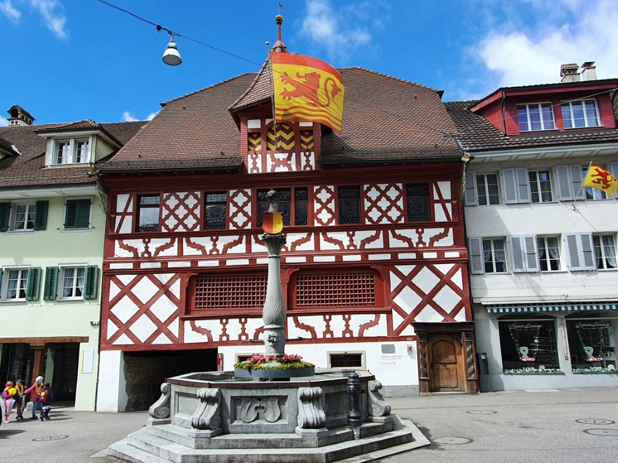

Slide 10
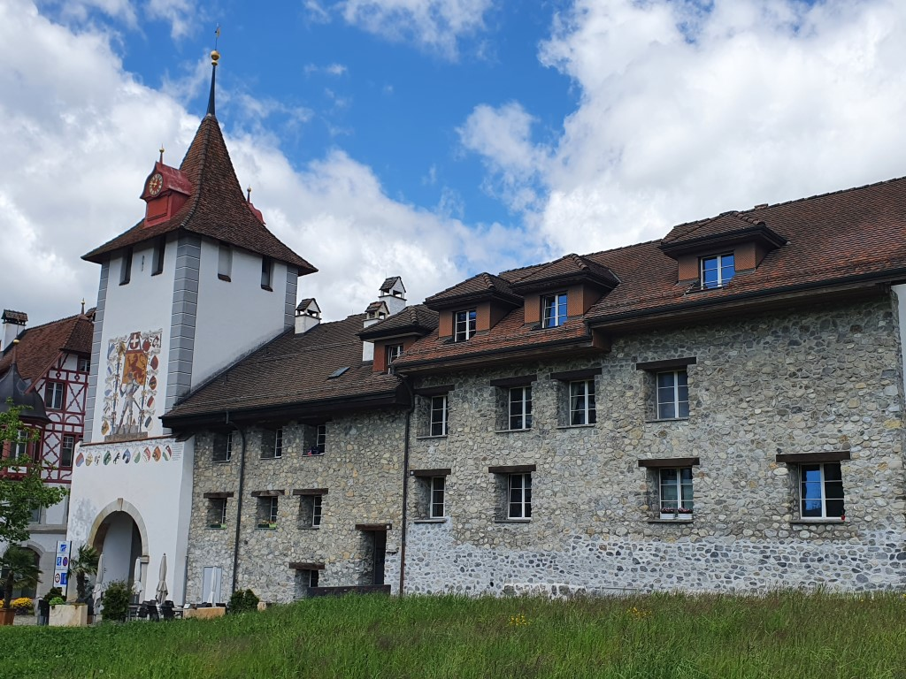

Slide 11
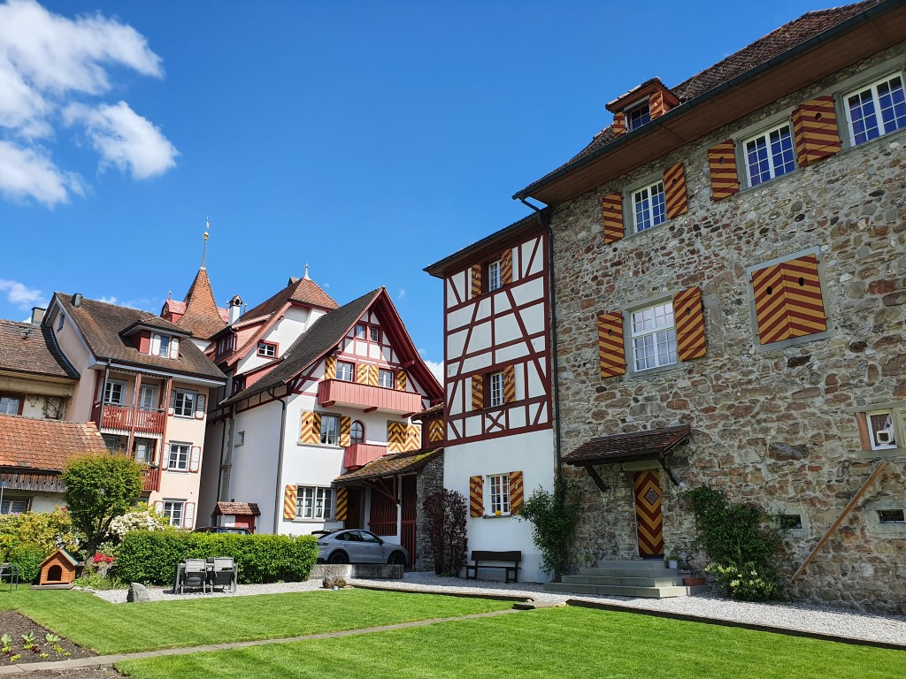

Slide 13
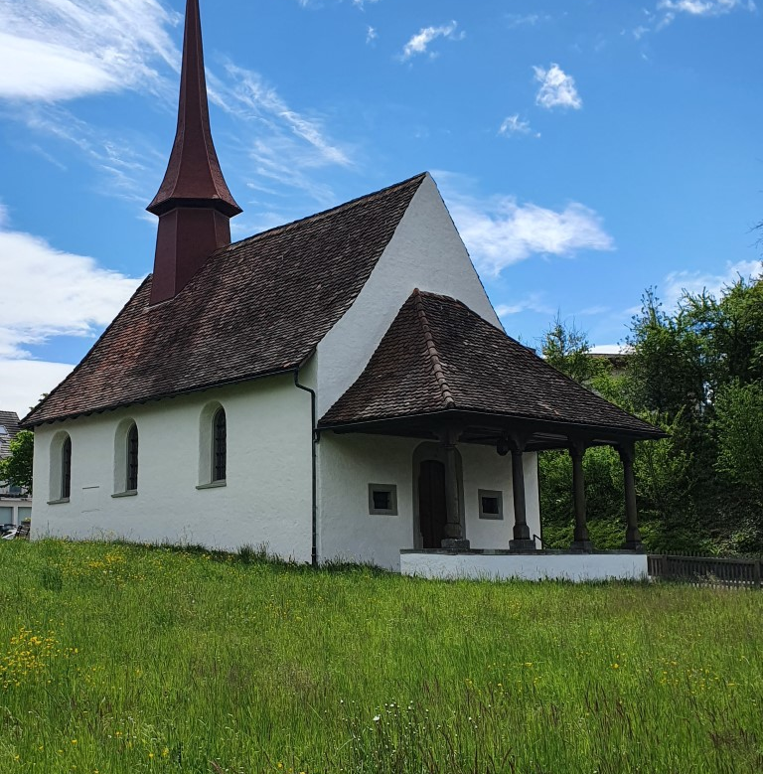
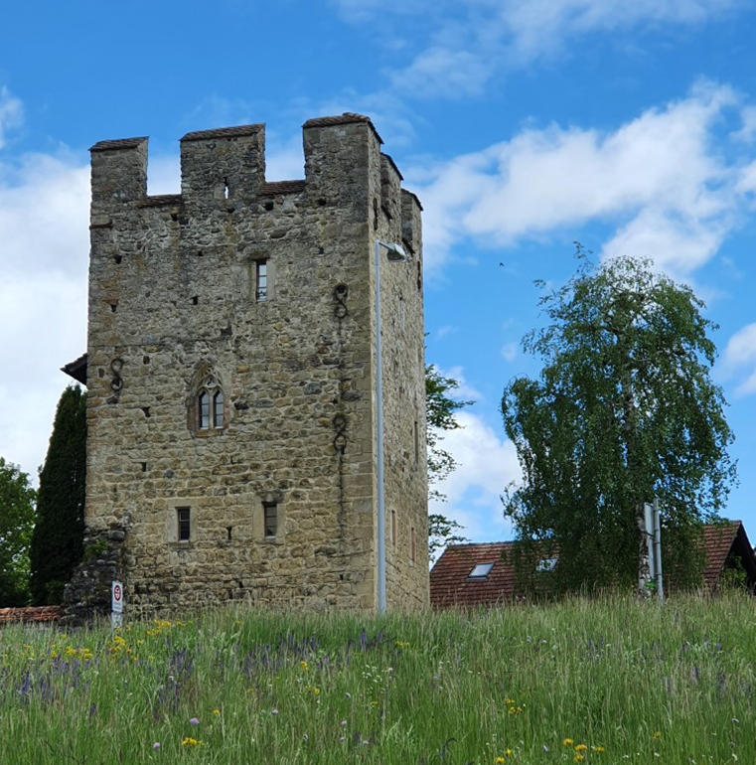

Slide 14
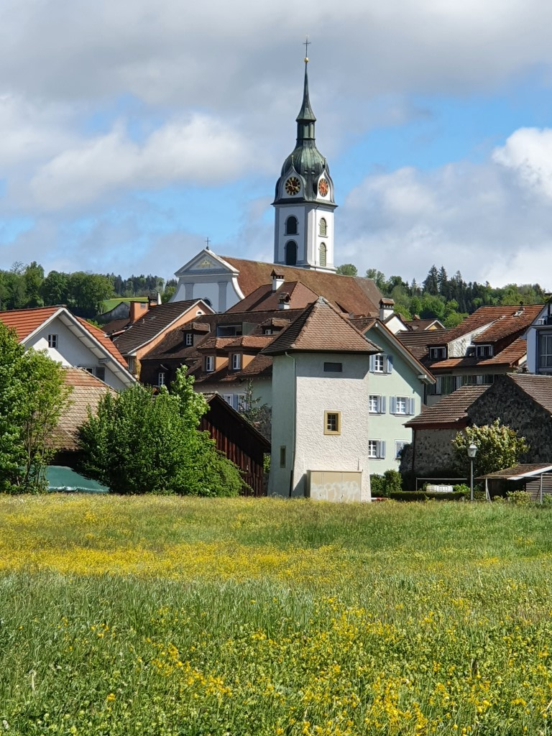

Slide 15
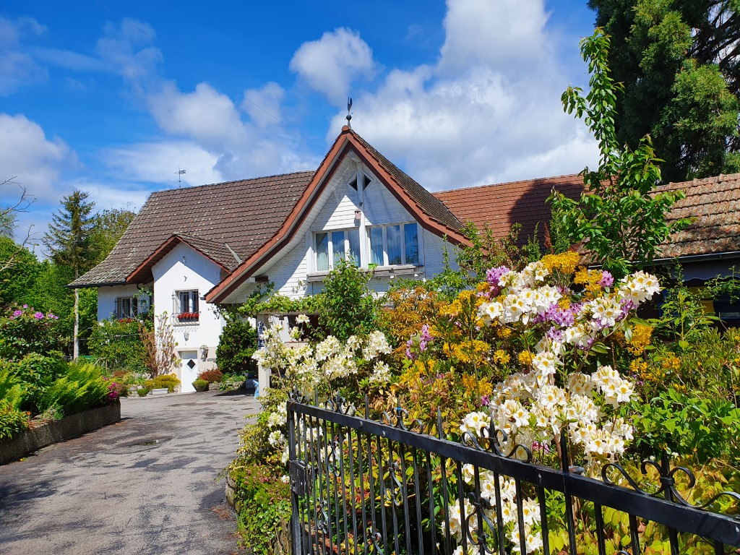

Slide 16
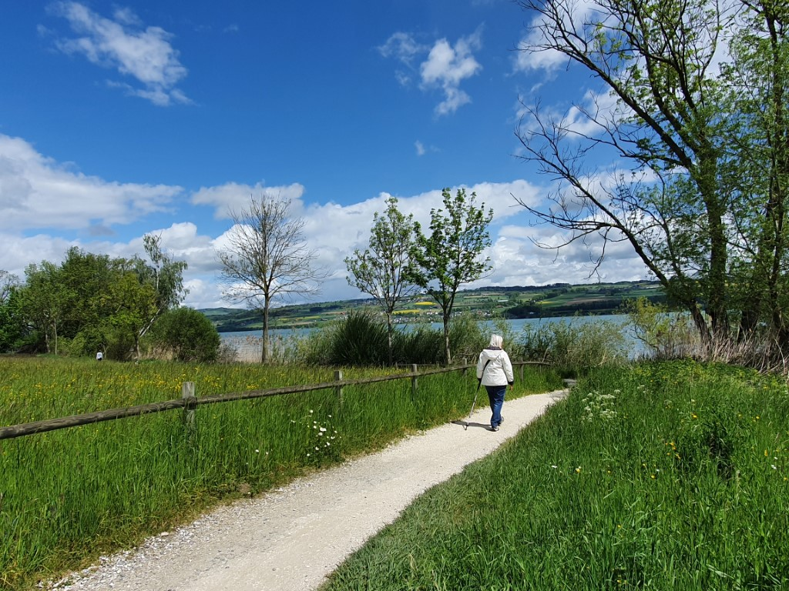
Wanderung von Sempach zum Nachbarort Nottwil

Slide 17
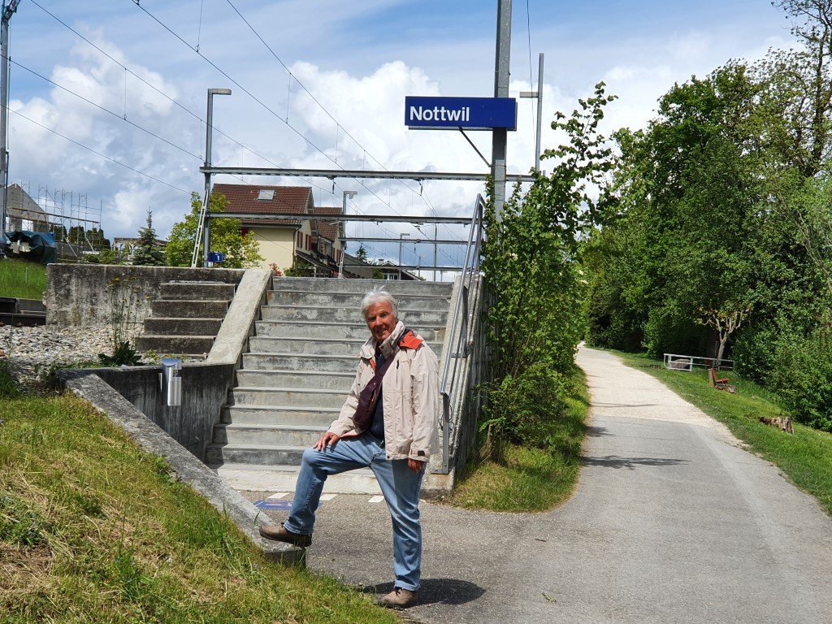

Slide 18
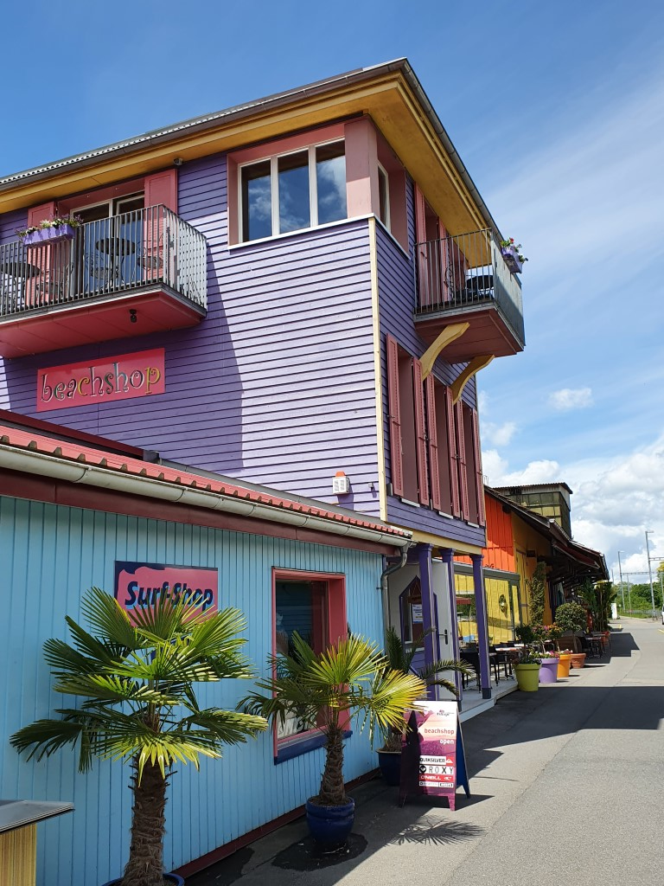
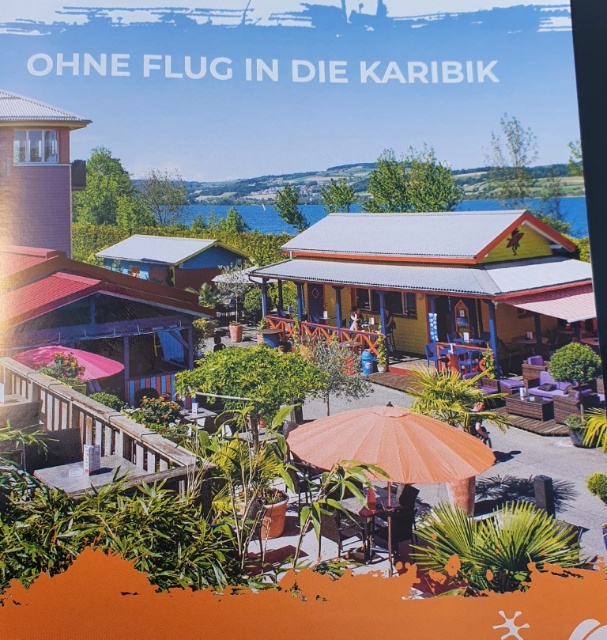
Karibisches Dorf in Nottwil
OHNE FLUG IN DIE KARIBIK
Geniesse das karibische Ambiente mit Palmen, Sonne, farbigen Häuschen und einem kühlen Caipirinha oder Cuba Libre in der Beachbar Nottwil am Sempachersee!

Slide 19
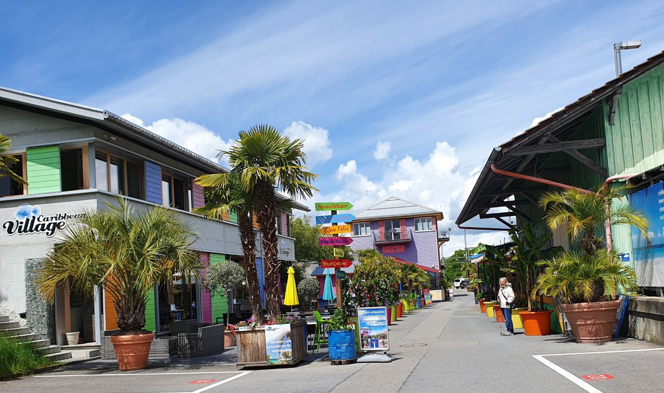

Slide 20
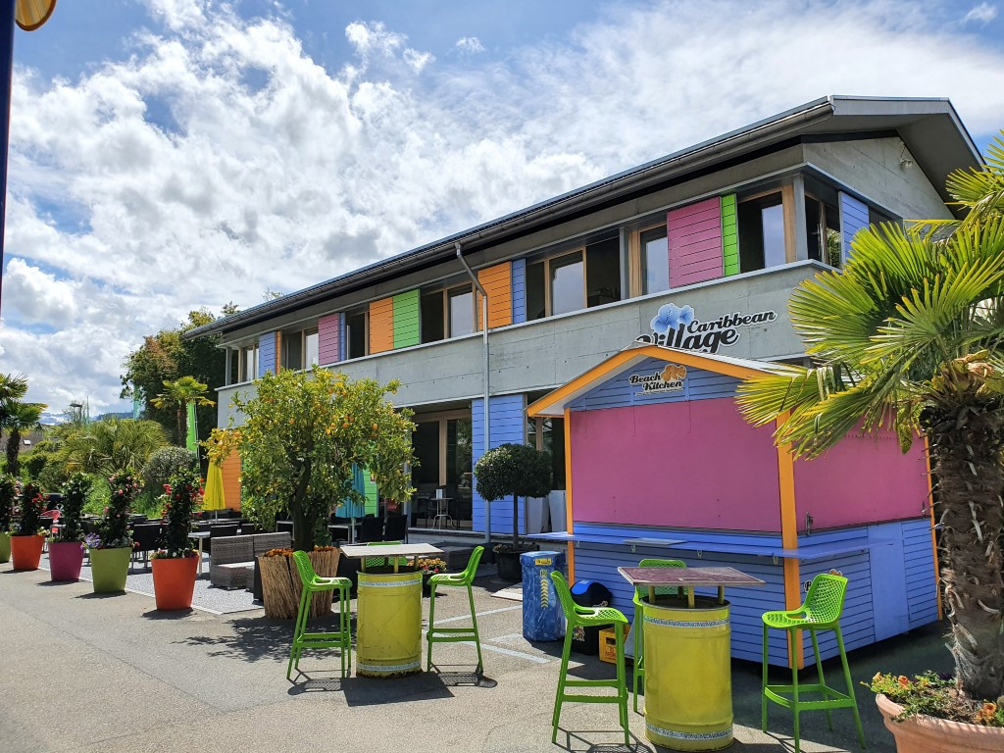

Slide 21
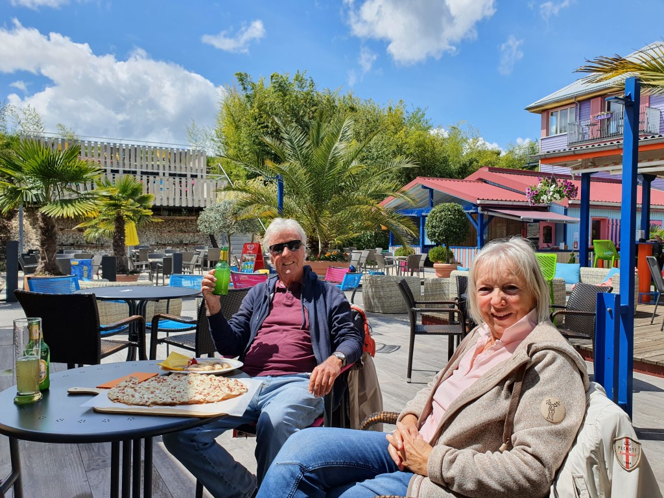

Slide 22
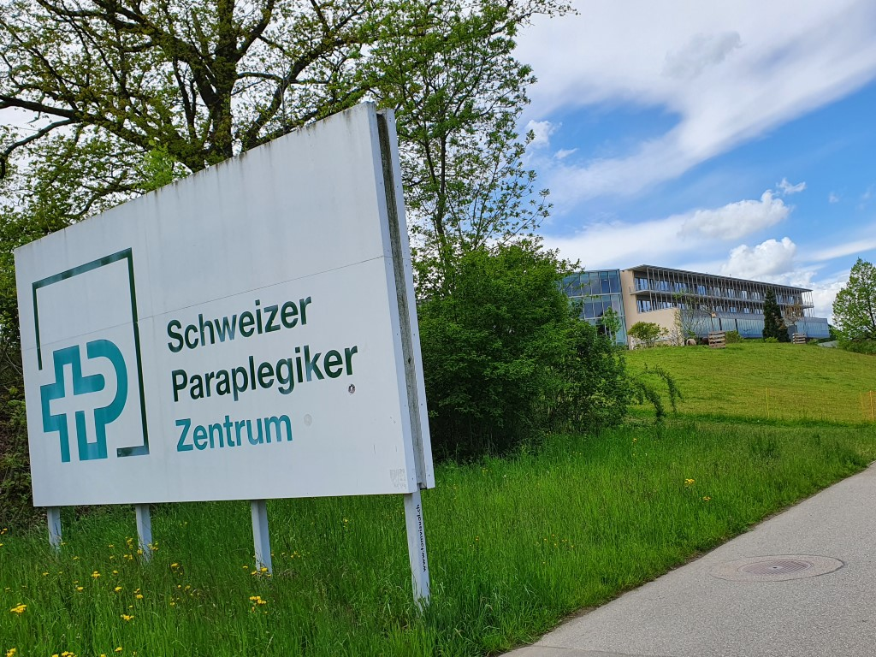

Slide 23
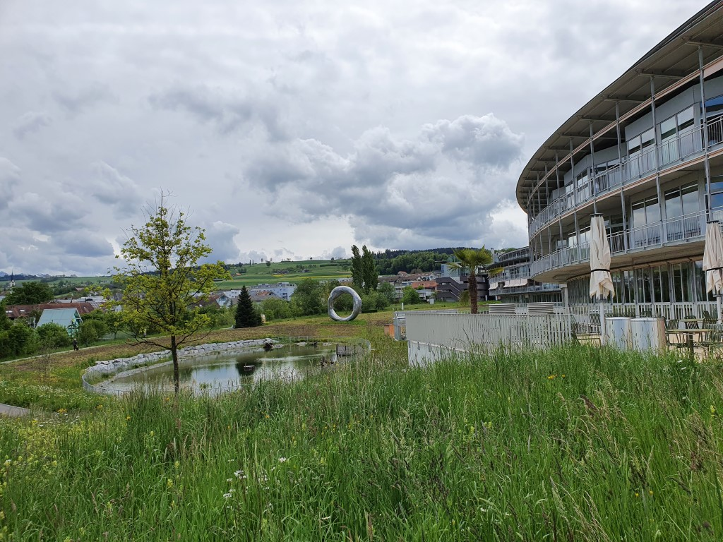

Slide 24
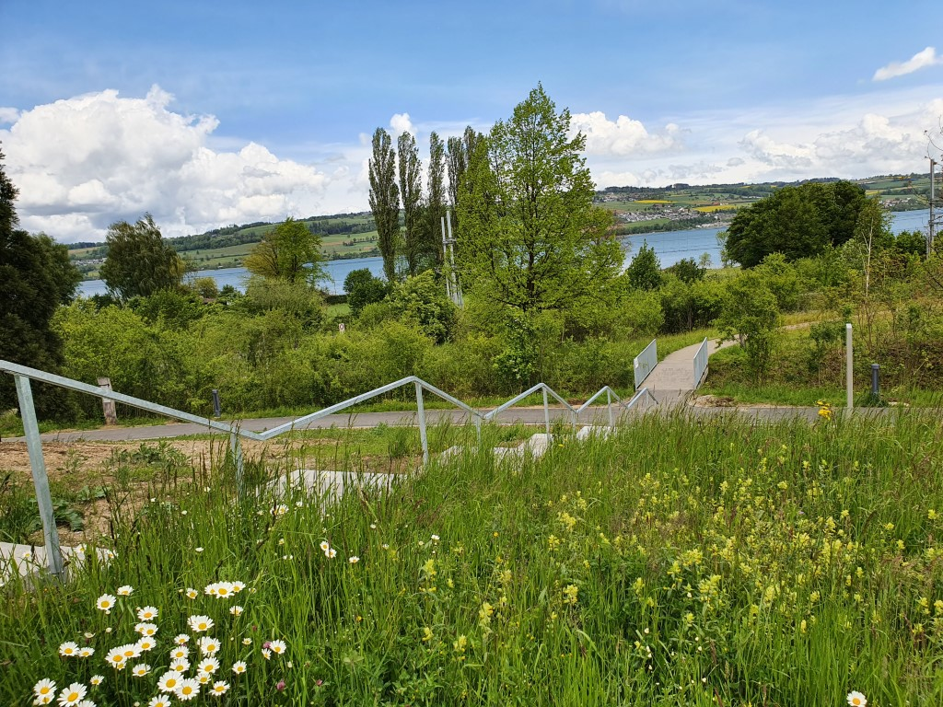

Slide 25
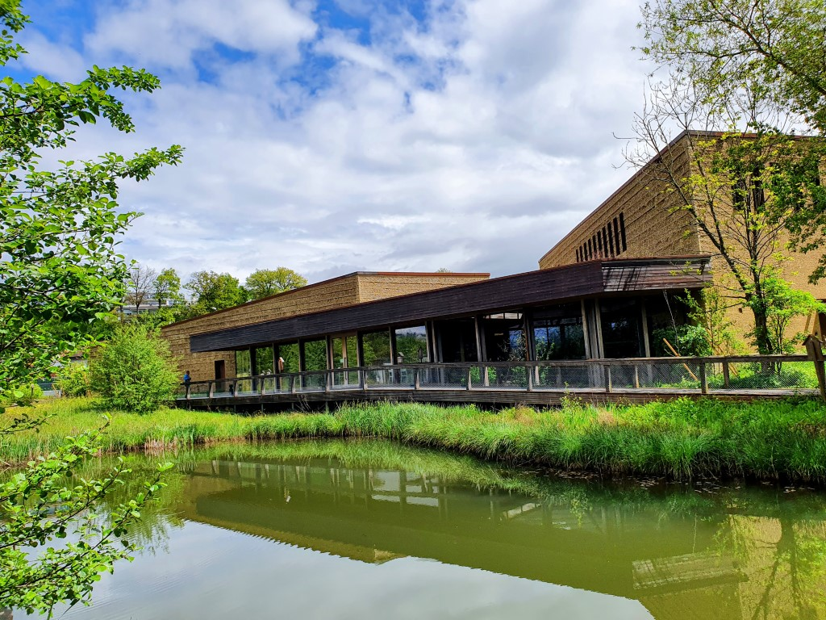
Vogelwarte Sempach

Slide 26
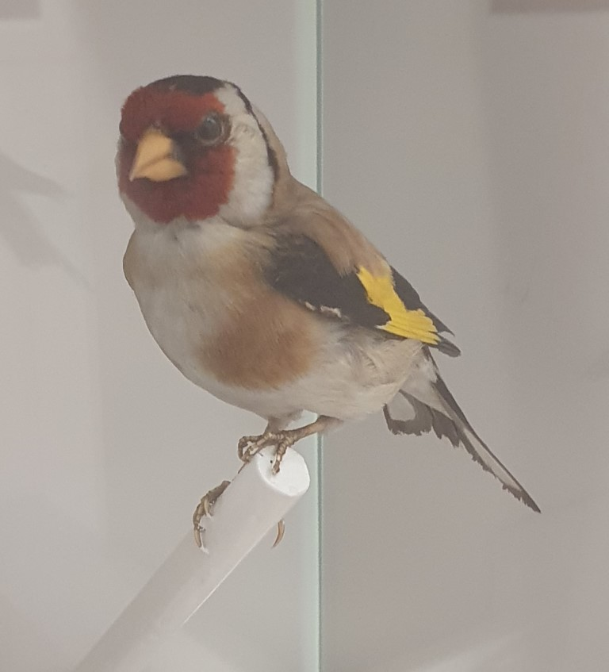
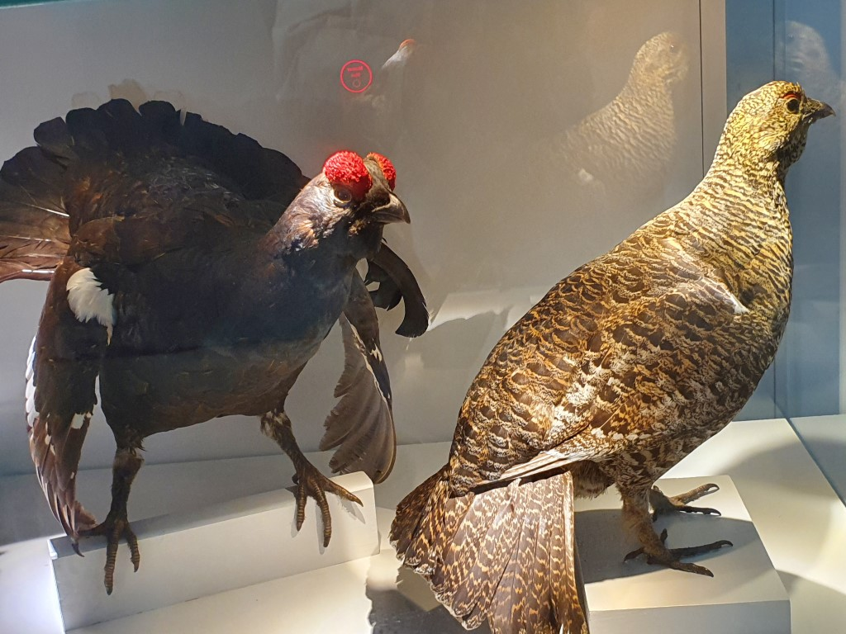
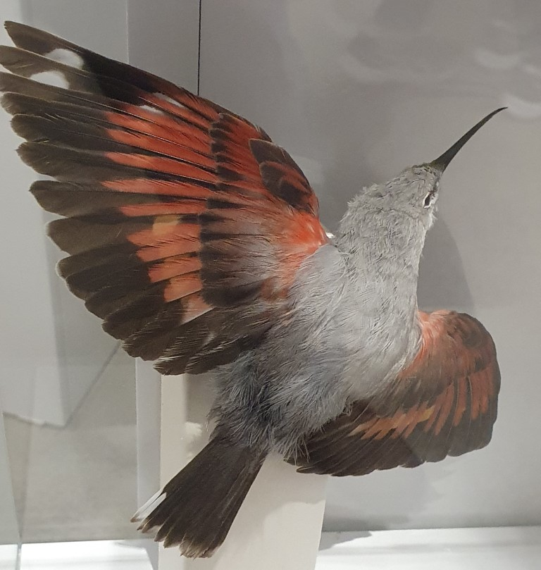

Slide 27
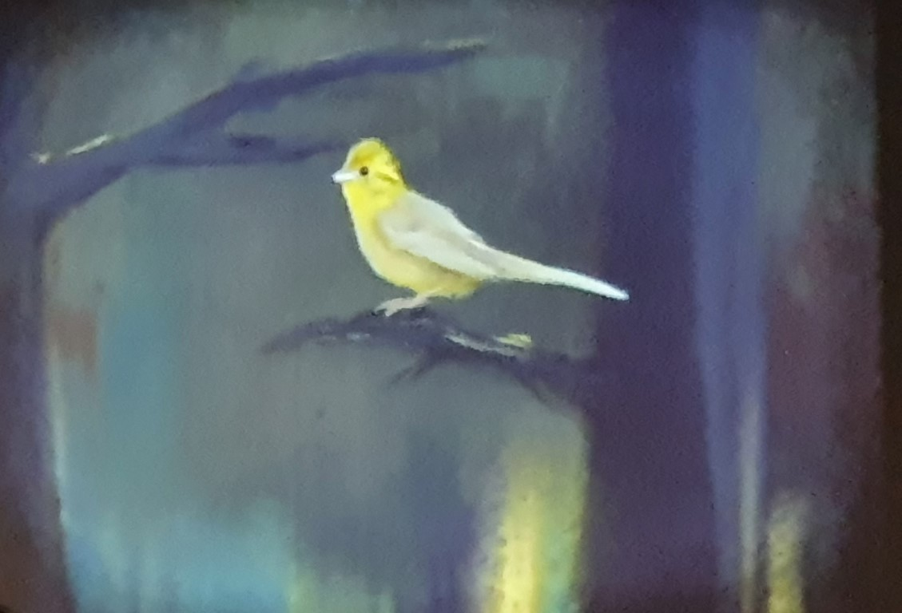
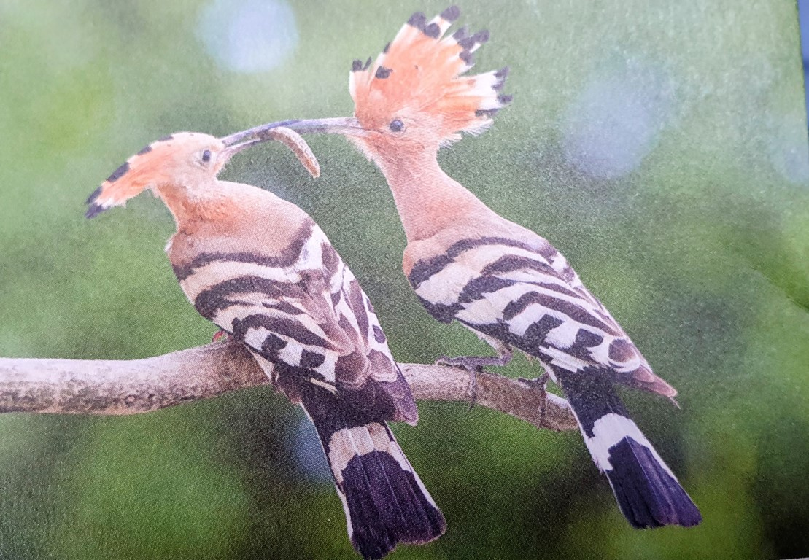

Slide 28
Walter Käppeli

